Slide 1
CSS Secrets: Backgrounds & Borders
Parengė: Tautvydas Bagdžius PI25

Slide 2
Turinys
Permatomi rėmeliai
Keli rėmeliai
Lanksti fono pozicija
Vidinis kampų užapvalinimas
Dryžuoti fonai
Sudėtingi fonai

Slide 3
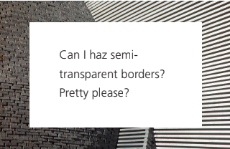
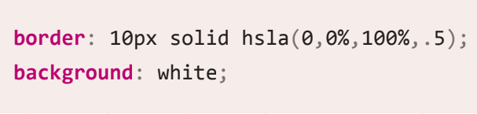
Pusiau permatomi rėmeliai: problema
Naudojant rgba() ar hsla() spalvas rėmeliui jis atrodo permatomas, bet iš tikro fonas persidengia su rėmeliu. Tai yra priežastis kodėl rėmelis atrodo ne toks kokio buvo tikimasi.

Slide 4
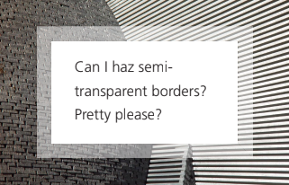
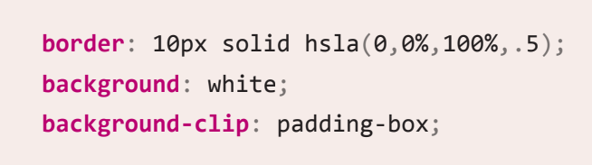
Pusiau permatomi rėmeliai: sprendimas
Naudodami background-clip: padding-box; nustatysite fono ribas iki padding ribos. Taip rėmelis atsiduria už fono ribos ir lieka permatomas. Taipogi galima derinti su border-radius.

Slide 5

Keli rėmeliai: problema
CSS komanda daug diskutavo dėl galimybės naudoti kelis rėmelius (border), tačiau nusprendė, kad situacijų kur tai būtų naudojama, yra ganėtinai mažai. Todėl CSS leidžia tik vieną rėmelį. Tačiau jie neįvertino jog žmonės kurdami puslapius norėjo laisvės tarp pasirinkimų, todėl pradėjo naudoti kelis elementus kad išgautu dvigubo rėmelio efektą.

Slide 6
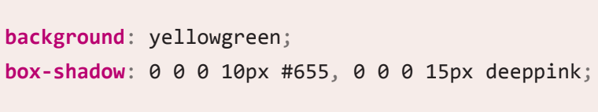

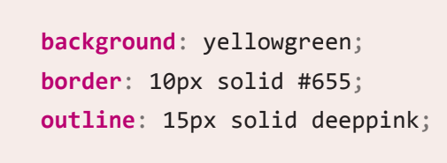
Keli rėmeliai: sprendimas
Daug paprastesnis būdas nei kelių elementų naudojimas yra: box-shadow, arba border panaudojimas su outline. Svarbu paminėti kad outline neseka kampų, tad jei rėmelio kampai užapvalinti svarbu tai prisiminti kai siekiama konkretaus vaizdo.

Slide 7

Lanksti fono pozicija: problema
CSS 2.1 turėjo apribotas galimybes kai kalbame apie elementų pozicijas. Jos buvo tik nuo viršutinio kairiojo kampo. Tai nebuvo problema su elementais kurių dydis pastovus, tačiau elementai kurių dydis kinta dėl turinio kiekio ar kitų priežasčių tai tampa sudėtingiau. Kūrėjams likdavo vienas sprendimas: apytiksliai spėti poziciją ir tai dažniausiai būdavo šiek tiek mažesnis dydis nei pats konteineris, pvz.: 95%.

Slide 8
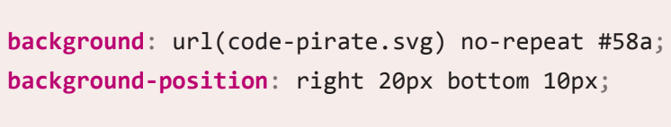

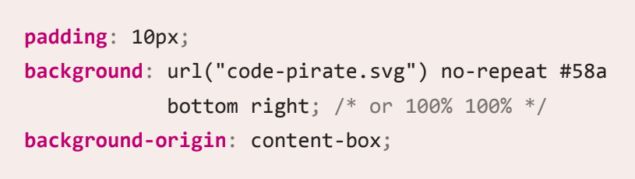
Lanksti fono pozicija: sprendimas
Naudodami background-position galime nurodyti ir kitus kampus. Verta paminėti, jog senesnės naršyklės, kurios nepalaiko šios sintaksės, elementus surikiuos į viršutinį kairį kampą. Tad apsisaugojimui vertą nurodyti bottom right poziciją prie background.
Tačiau pakeitus padding dydį reiks pakeisti ir paveikslėlio poziciją, bet jei nurodysim background-origin: content-box, paveikslėlis judės kartu su padding riba.

Slide 9
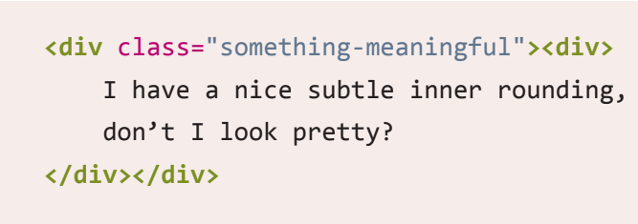
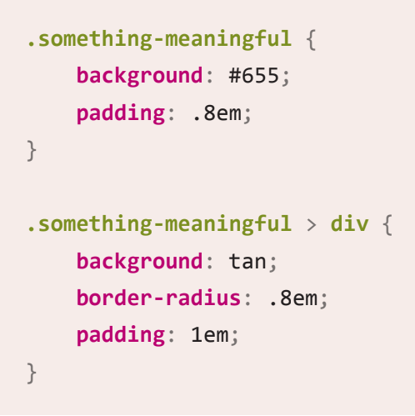
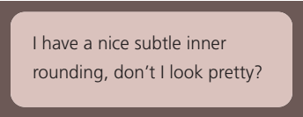
Vidinis kampų užapvalinimas : problema
Kartais norime konteinerio kuris turėtu apvalius kampus viduje, bet ne išorėje. Šiam efektui pasiekti reikėdavo naudoti du elementus vieną ant kito. Tai veikia tačiau verčia naudoti du elementus kai mums reikia tik vieno.

Slide 10
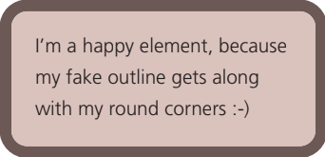
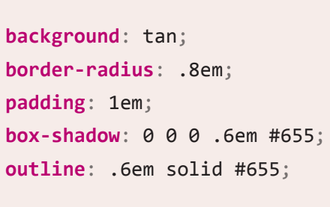
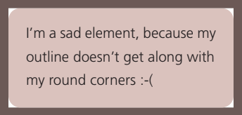
Vidinis kampų užapvalinimas: sprendimas
Naudodami du elementus rėmeliui galime suteikti specialius efektus, tačiau jei rėmelis vienos spalvos tada galime tokį patį efektą išgauti naudodami vieną elementą. Jau žinome kad outline neseka kampų užapvalinimo, bet box-shadow seka. Taip pat žinome kad galime juos abu naudoti kartu.

Slide 11
Dryžuoti fonai: problema
Dryžiai, įvairių dydžių, spalvų ir krypčių naudojami visur, tinklapiuose taip pat. Tačiau procesas juos įterpiant buvo toli gražu nuo idealaus, kadangi buvo naudojamos nuotraukos kaip fonas. Kaskart norint pakeisti dryžių dydį, spalvą ar kryptį reikdavo nuotraukų redagavimo įrankių.

Slide 12

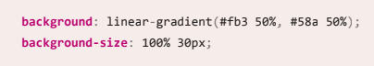

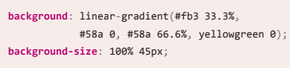

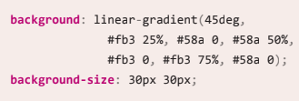
Dryžuoti fonai: sprendimas
Naudodami linear-gradient ir repeating-linear-gradient keliom spalvom kurios susikertą viena šalia kitos galime išgauti dryžius. Kadangi spalvos efektyviai yra fonas jo plotą galime redaguoti naudojant background-size.

Slide 13
Sudėtingi fonai: problema
Kartais norime įmantresnio fono nei dryžiai ar permatomi fonai. Dažnai norisi ir kitokių geometrinių figūrų vaizdo. Tačiau persistengus kodas atrodys kaip triukšmas ir bus sudėtingas perskaityti. Todėl svarbu kiek įmanoma mažiau kartotis ir nepersistengti.

Slide 14

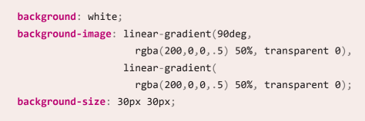
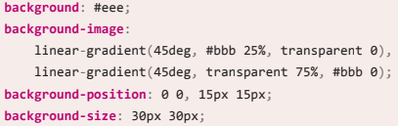


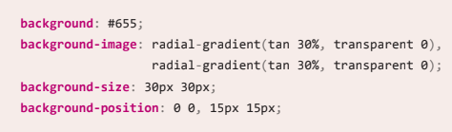
Sudėtingi fonai: sprendimas
Įdomesnius raštus galime išgauti leisdami jiems matytis pro vienas kito permatomas vietas. Pastumdami vietos pozicija ir sulaužydami simetrija taipogi išgausime įdomesnius raštus.

Slide 15
Šaltiniai
Verou, L. (2015). CSS secrets: Better solutions to everyday web design problems. O’Reilly Media.
https://drive.google.com/file/d/1ajGRB8y9sW1MsGw4B_uoqY8IUM7er_7I/view

Slide 16
Parengė: Tautvydas Bagdžius
www.viko.lt

